Slide 1

העשרת רשימות ציוד (כיף אחושרמוטה!)
חנוכיון 2023

Slide 2
חשיבות מילוי הפורמט
רשימות ציוד הן חלק קריטי. אנחנו לא יושבים למדוד ולסכום לכם את המתקנים, הנתונים שתמלאו בפורמט אלה הנתונים שאחר כך ילכו להזמנה.
לא תמלאו ברצינות והקפדה= לא יהיה לכם מספיק ציוד!

Slide 3
דגשים למילוי הפורמט
הפורמט בנוי לפי נוסחאות ומחשבונים, ממלאים את הנתונים הרלוונטים בחלקים הצהובים והאקסל יחשב לכם את השאר לבד.
אל תיקחו אקסטרות!!!!!
תזינו רק נתונים יבשים ורק את מה שביקשו, אנחנו כבר נדאג להמין את האקסטורת איפה שצריך (זה גם רצון שחנו שיהיה לכם מספיק ציוד)

Slide 4
חישוב בד בסקאצ'אפ
בסקאצ'פ יש אפשרות למדוד כמות בד
שלב ראשון: למצוא צבע או גוון שלא קיים בשום מקום אחר במתקן
שלב שני: לצבוע את החלק שאתה רוצה למדוד במתקן, לא לצבוע עם SHIFT או CNTRL!!!!! שצובעים בצורה הזאת זה צובע כם את החלקים הפנימיים של האלמנט. תעברו עם ה B ריבוע ריבוע
שלב 3: לוחצים על קליק ימני- MTERIAL- AREA

Slide 5
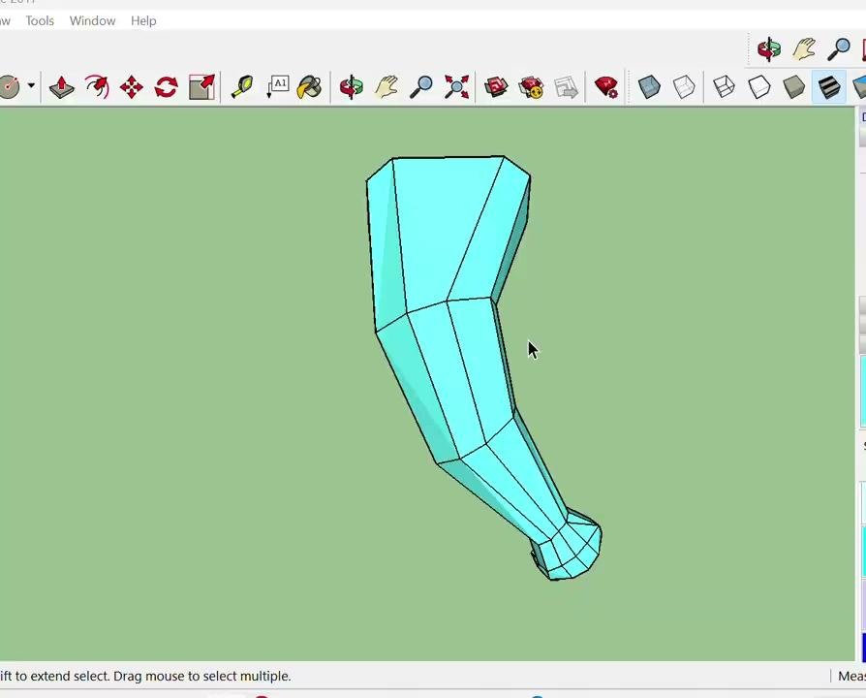

Slide 6
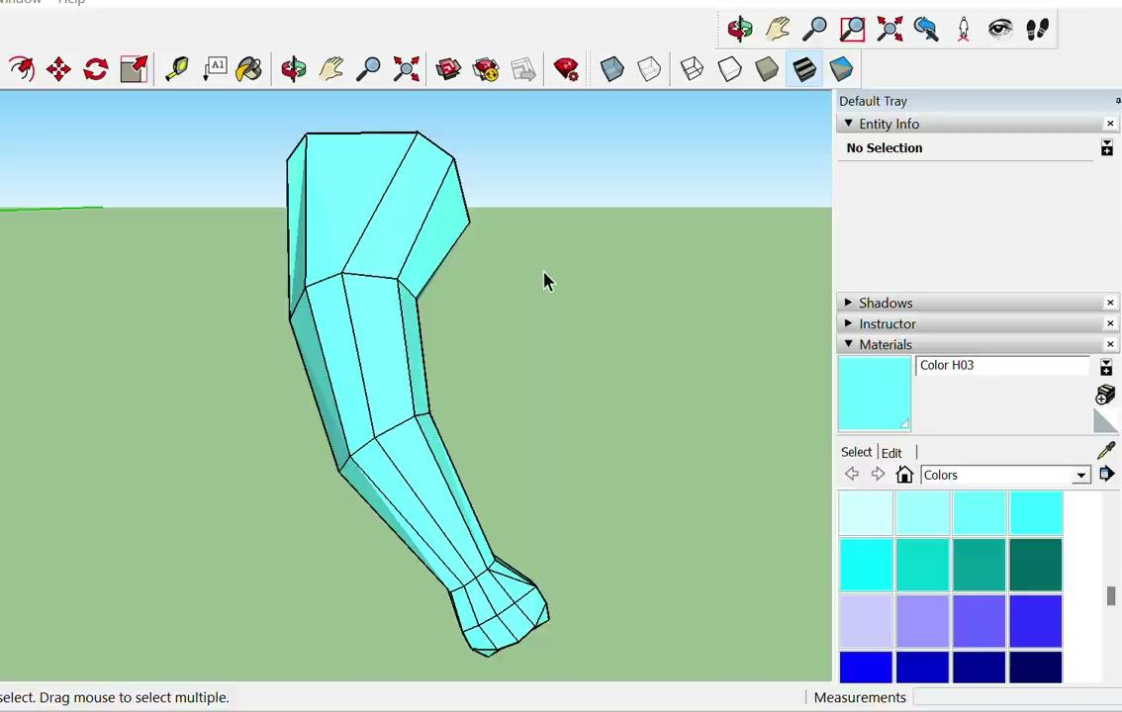
חישוב מטר בוסים באלמנט בסקאצ'אפ

Slide 7
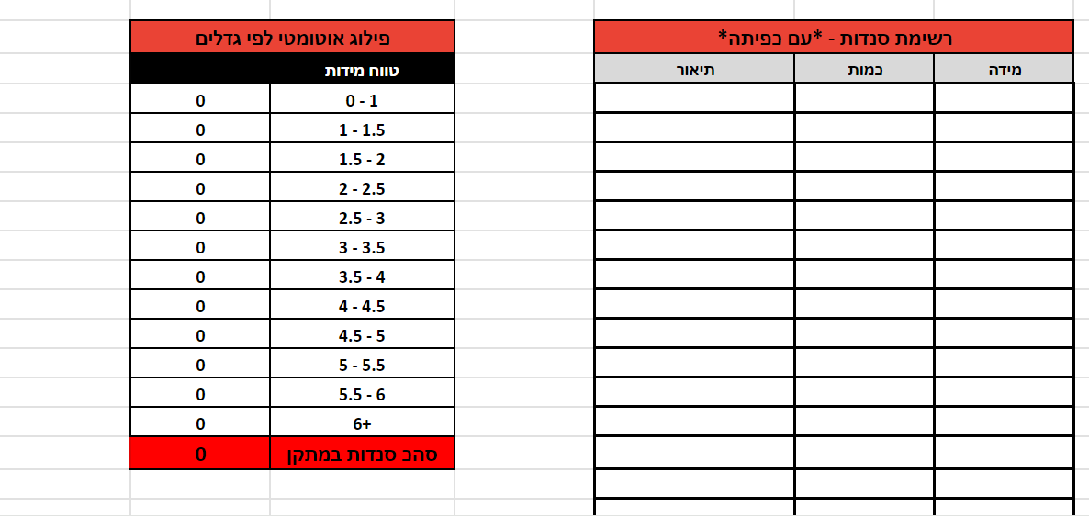
סנאדות
הרשימת סנאדות היא הדבר הכי ארוך בפורמט, תמלאו את זה בצורה טובה זה ישמש אתכם ביום עבודה הראשון!

Slide 8
הגשת רשימות ציוד - 21/10

